Slide 1


pesca.sp.gov.br

Slide 2
Sobre a GeoSapiens
A GeoSapiens Tecnologia e Informação atua na área de geotecnologias, com ênfase no desenvolvimento de sistemas de informação e apoio a decisão baseados em Web.
Formada por pesquisadores que atuam no meio acadêmico em áreas como geotecnologias e desenvolvimento de sistemas;
Notes:
Especialidades:
Realizar análise de requisitos, de negócios e modelagem de sistemas com suporte geoespacial segundo os padrões OGC, em linguagem UML (Unified Modeling Language);
Desenvolver, implantar e manter os sistemas modelados com tecnologias proprietárias e/ou open source;
Projetar e implantar infra-estrutura de dados geoespaciais com emprego de tecnologias open source;
Projetar e implantar redes de monitoramento remoto;
Elaborar e/ou validar cartas digitais para as mais diversas finalidades;
Desenvolver análises geoespaciais complexas com o emprego de sistemas de informação geográfica (SIG) ou através de Sistemas Gerenciadores de Bancos de Dados, como Oracle Spatial e PostGIS.

Slide 3





Principais Projetos
SISTEMA DE INFORMAÇÃO DO PROJETO TAMAR 1 & 2
SISTEMA DE INFORMAÇÕES PARA O CENSO DA AQUICULTURA - MINISTÉRIO DA PESCA E AQUICULTURA
SISTEMA DE GESTÃO DE ASSOCIADOS DA ASSOCIAÇÃO BRASILEIRA DE OCEANOGRAFIA
SISTEMA DE GESTÃO E MAPEAMENTO URBANO DA PREFEITURA DE MASSARANDUBA / SC
PROPESQWEB – INSTITUTO DE PESCA DE SÃO PAULO
MONITORAMENTO HIDROLÓGICO EM TEMPO REAL DO PORTO DE PARANAGUÁ

Slide 4
Soluções Similares
Possui sólida experiência em Sistemas Gerenciadores de Conteúdo:
Associação Brasileira de Oceanografia
Sistema Gerenciador de Conteúdo;
Módulo de Gestão de Associados;
Módulo de emissão de Documento de Habilidade Técnica.

Slide 5
Soluções Similares
Possui sólida experiência em Sistemas Gerenciadores de Conteúdo:
Sociedade Brasileira de Ecotoxicologia
Sistema Gerenciador de Conteúdo;
Módulo de Gestão de Associados;
Fórum de discussão;
Publicação Eletrônica da Revista JBSE;
Notes:
Journal of the Brazilian Society of Ecotoxicology
Revista JBSE é similar a area de Publicações (http://www.pesca.sp.gov.br/publicacoes.php)

Slide 6
Soluções Similares
Possui sólida experiência em Sistemas Gerenciadores de Conteúdo:
Portal de Olho Nas Tempestades
Sistema Gerenciador de Conteúdo;
Gestão de Projetos em andamento;
Feed de Notícias;
Serviços do Google Maps;

Slide 7
Situação atual pesca.sp.gov.br
Layout não atrativo;
Atualização
Grande demanda;
Poucas pessoas para atualizarem o site;
Método trabalhoso e não amigável para realizar esta tarefa.
Baixa usabilidade;
Fraca integração com sites de busca (Google);
Notes:
Legibilidade-> letras escuras em um fundo claro são mais fáceis de ler que letras claras em um fundo escuro => esta ao contrario
Exibir texto contínuo em colunas largas de, ao menos, 50 caracteres por linha. => colunas estreitas que não aproveitam o espaço proporcionado
Ações Mínimas-> Minimize o número de passos necessários para se fazer uma seleção em menu. => submenus não são acessíveis caso não esteja dentro do modulo pai
Quando várias páginas estiverem envolvidas, torne possível ir diretamente para uma página sem ter que passar pelas intermediárias. => não há atalhos
Controle do Usuário-> Deixar ao usuário o controle do ritmo de suas entradas de dados, e não pelo computador ou por eventos externos. => apenas um usuário especifico gerencia o conteúdo
Cada clique abre uma aba nova
Fontes mudam de cor e tamanho varias vezes no mesmo módulo
Habilitar a Usabilidade para tamanho de fontes

Slide 8
Sobre o Instituto de Pesca de São Paulo
Representa o Instituto de Pesca do estado de São Paulo com mais de 40 anos de história contando com 70 pesquisadores;
Conteúdo abrange aproximadamente 40 módulos;

Slide 9
Solução Proposta
Desenvolver um Portal utilizando um Sistema Gerenciador de Conteúdo (CMS - Content Management System)
Migração das informações
Notes:
Sistema de Gestão de Conteúdo

Slide 10
Características do CMS
Sistema gerenciador de websites que integra ferramentas necessárias para criar, inserir e editar conteúdos em tempo real;
Permite estruturar e facilitar a criação, administração, distribuição, publicação da informação;
A habilidade necessária para trabalhar o conteúdo com um CMS resume-se nos conhecimentos necessários para um usuário de um simples editor de texto.
Notes:
O que é?
São plataformas gestoras de websites, portais e intranets
Proporsionam ferramentas necessárias para criar, administrar (editar e inserir) conteúdo em tempo real
Não necessita de conhecimento tecnicos para adminstrar
Objetivo: estruturar e facilitar a criação, administração, distribuição, publicação e disponibilidade da informação, tendo como principal caracteristica a quantidade de funções presentes.

Slide 11
Características do CMS
Funcionalidades incorporadas ao CMS:
Gerenciamento de usuários;
Suporte a múltiplos idiomas;
Gerenciamento de contatos;
Possui um motor de busca interno;
Possibilita agregar novas funcionalidades.

Slide 12
Benefícios
Benefícios no uso do CMS
Definição clara de papeis dos usuários no sistema;
Independência de responsável técnico para gerenciar conteúdo;
Integração com público alvo (registro de usuário, midia social, enquetes, etc);
Agilidade na entrega do ambiente.

Slide 13
Benefícios
Benefícios em migrar para a solução GeoSapiens:
Empresa consolidada no mercado;
Equipe especializada para atender as necessidades;
Garantia de qualidade do produto e agilidade no atendimento;
Conhecimento do ProPesqWeb.
Notes:
Integração da interface publica com o portal

Slide 14
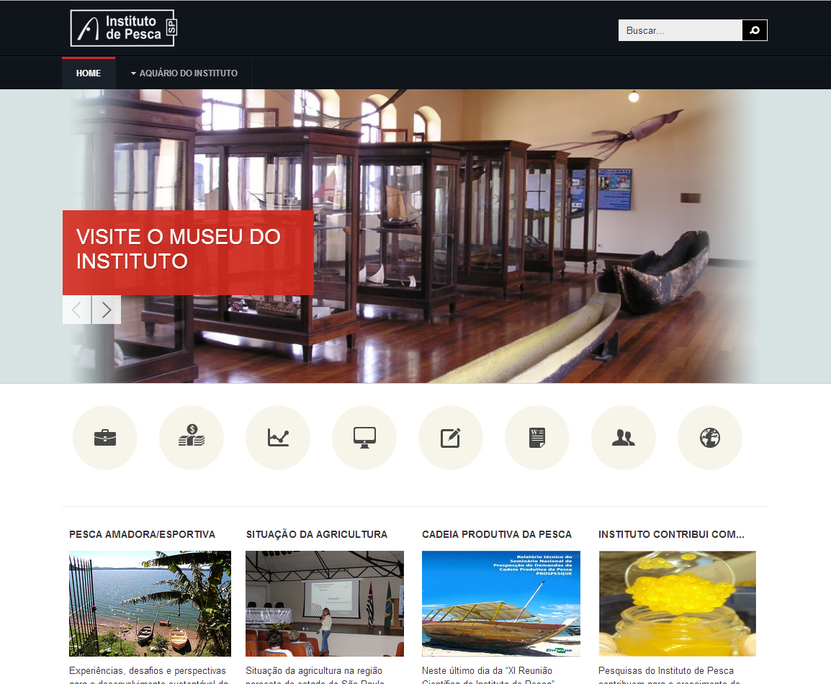
Escopo do projeto
Confecção do layout
Desenvolvimento do portal
Migração do conteúdo

Slide 15
Contato
César Albuquerque
Gerente de Projeto
GeoSapiens Tecnologia e Informação Ltda. Rua Felix Busso Assenburg, nᵒ 74 sala 02 Itajaí – SC
(47) 3344-0188
cesar@geosapiens.com.br

